Slide 1
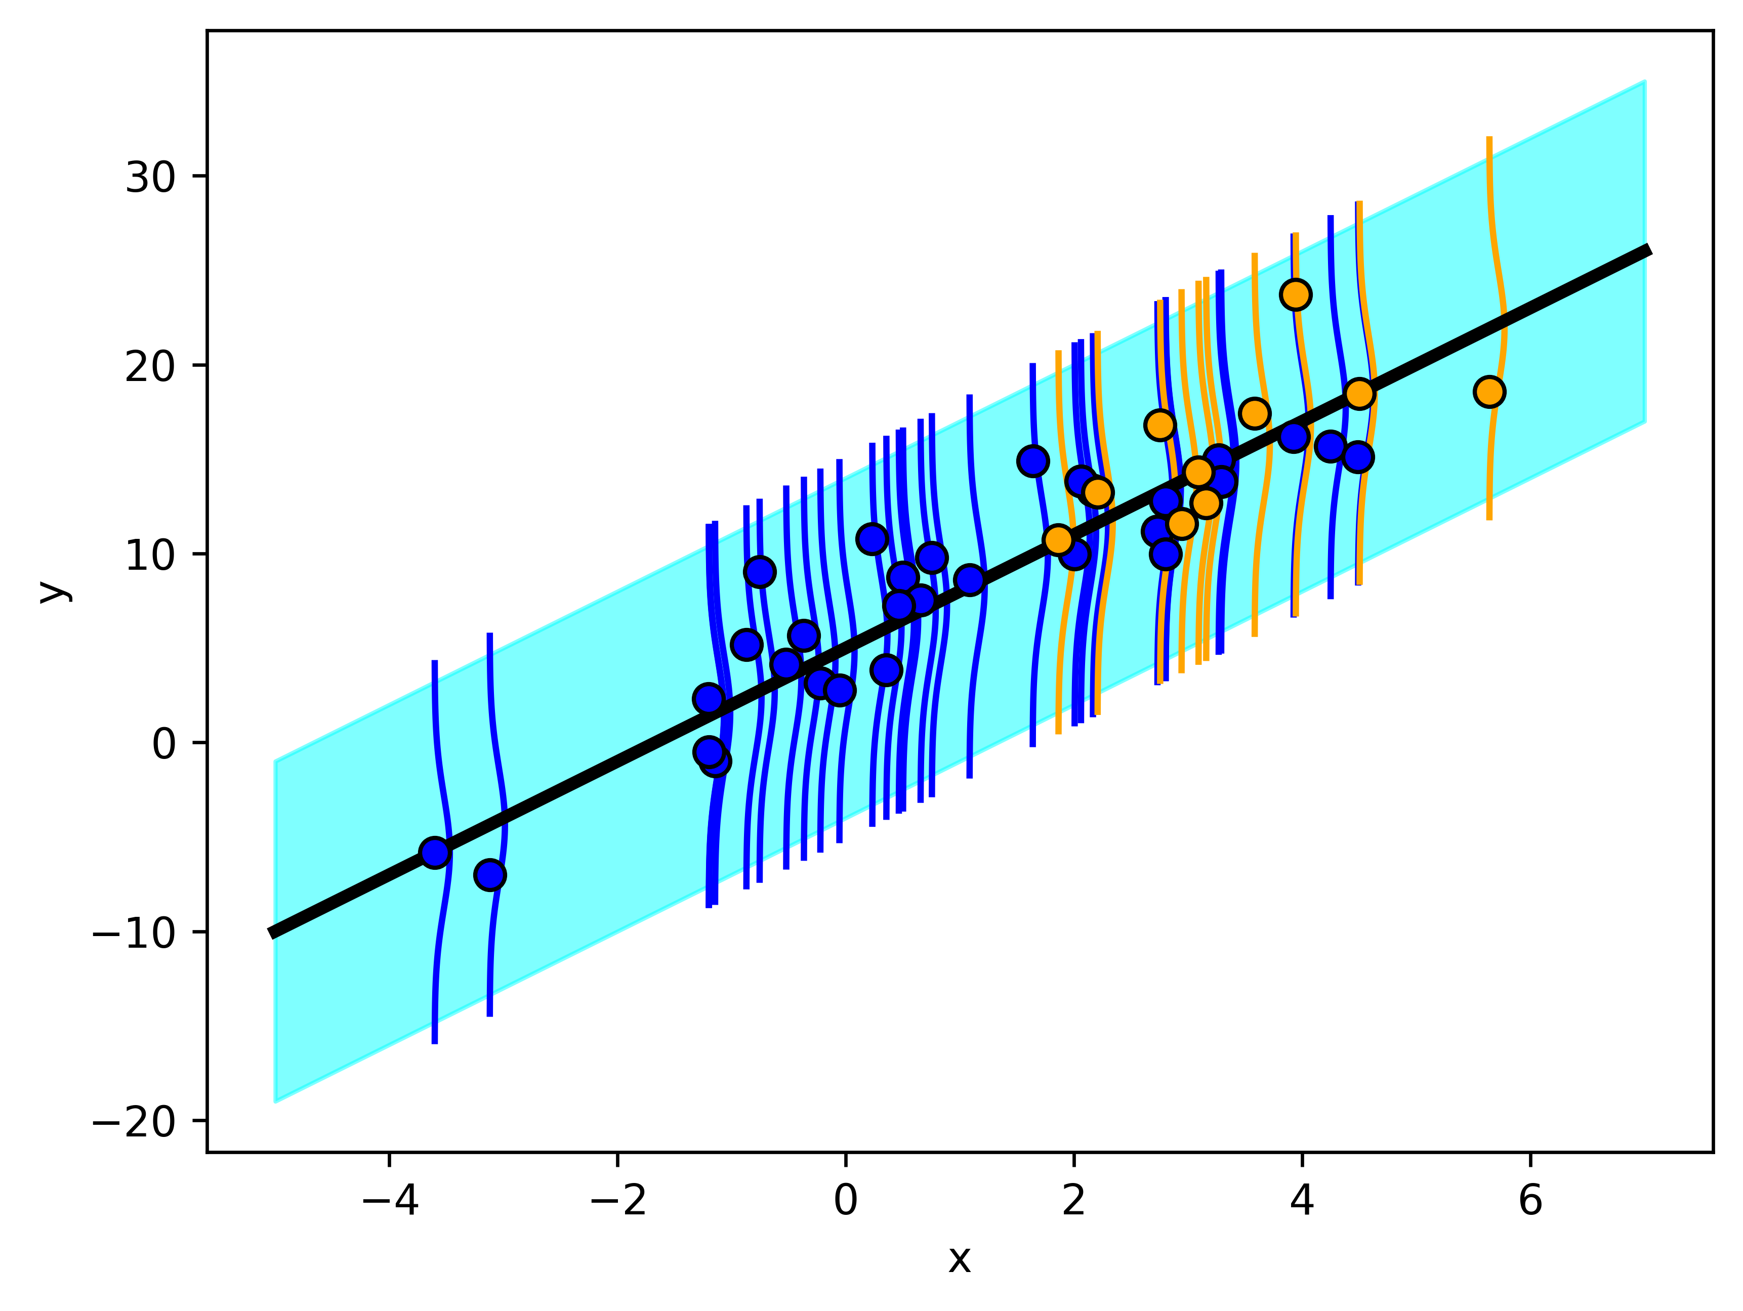
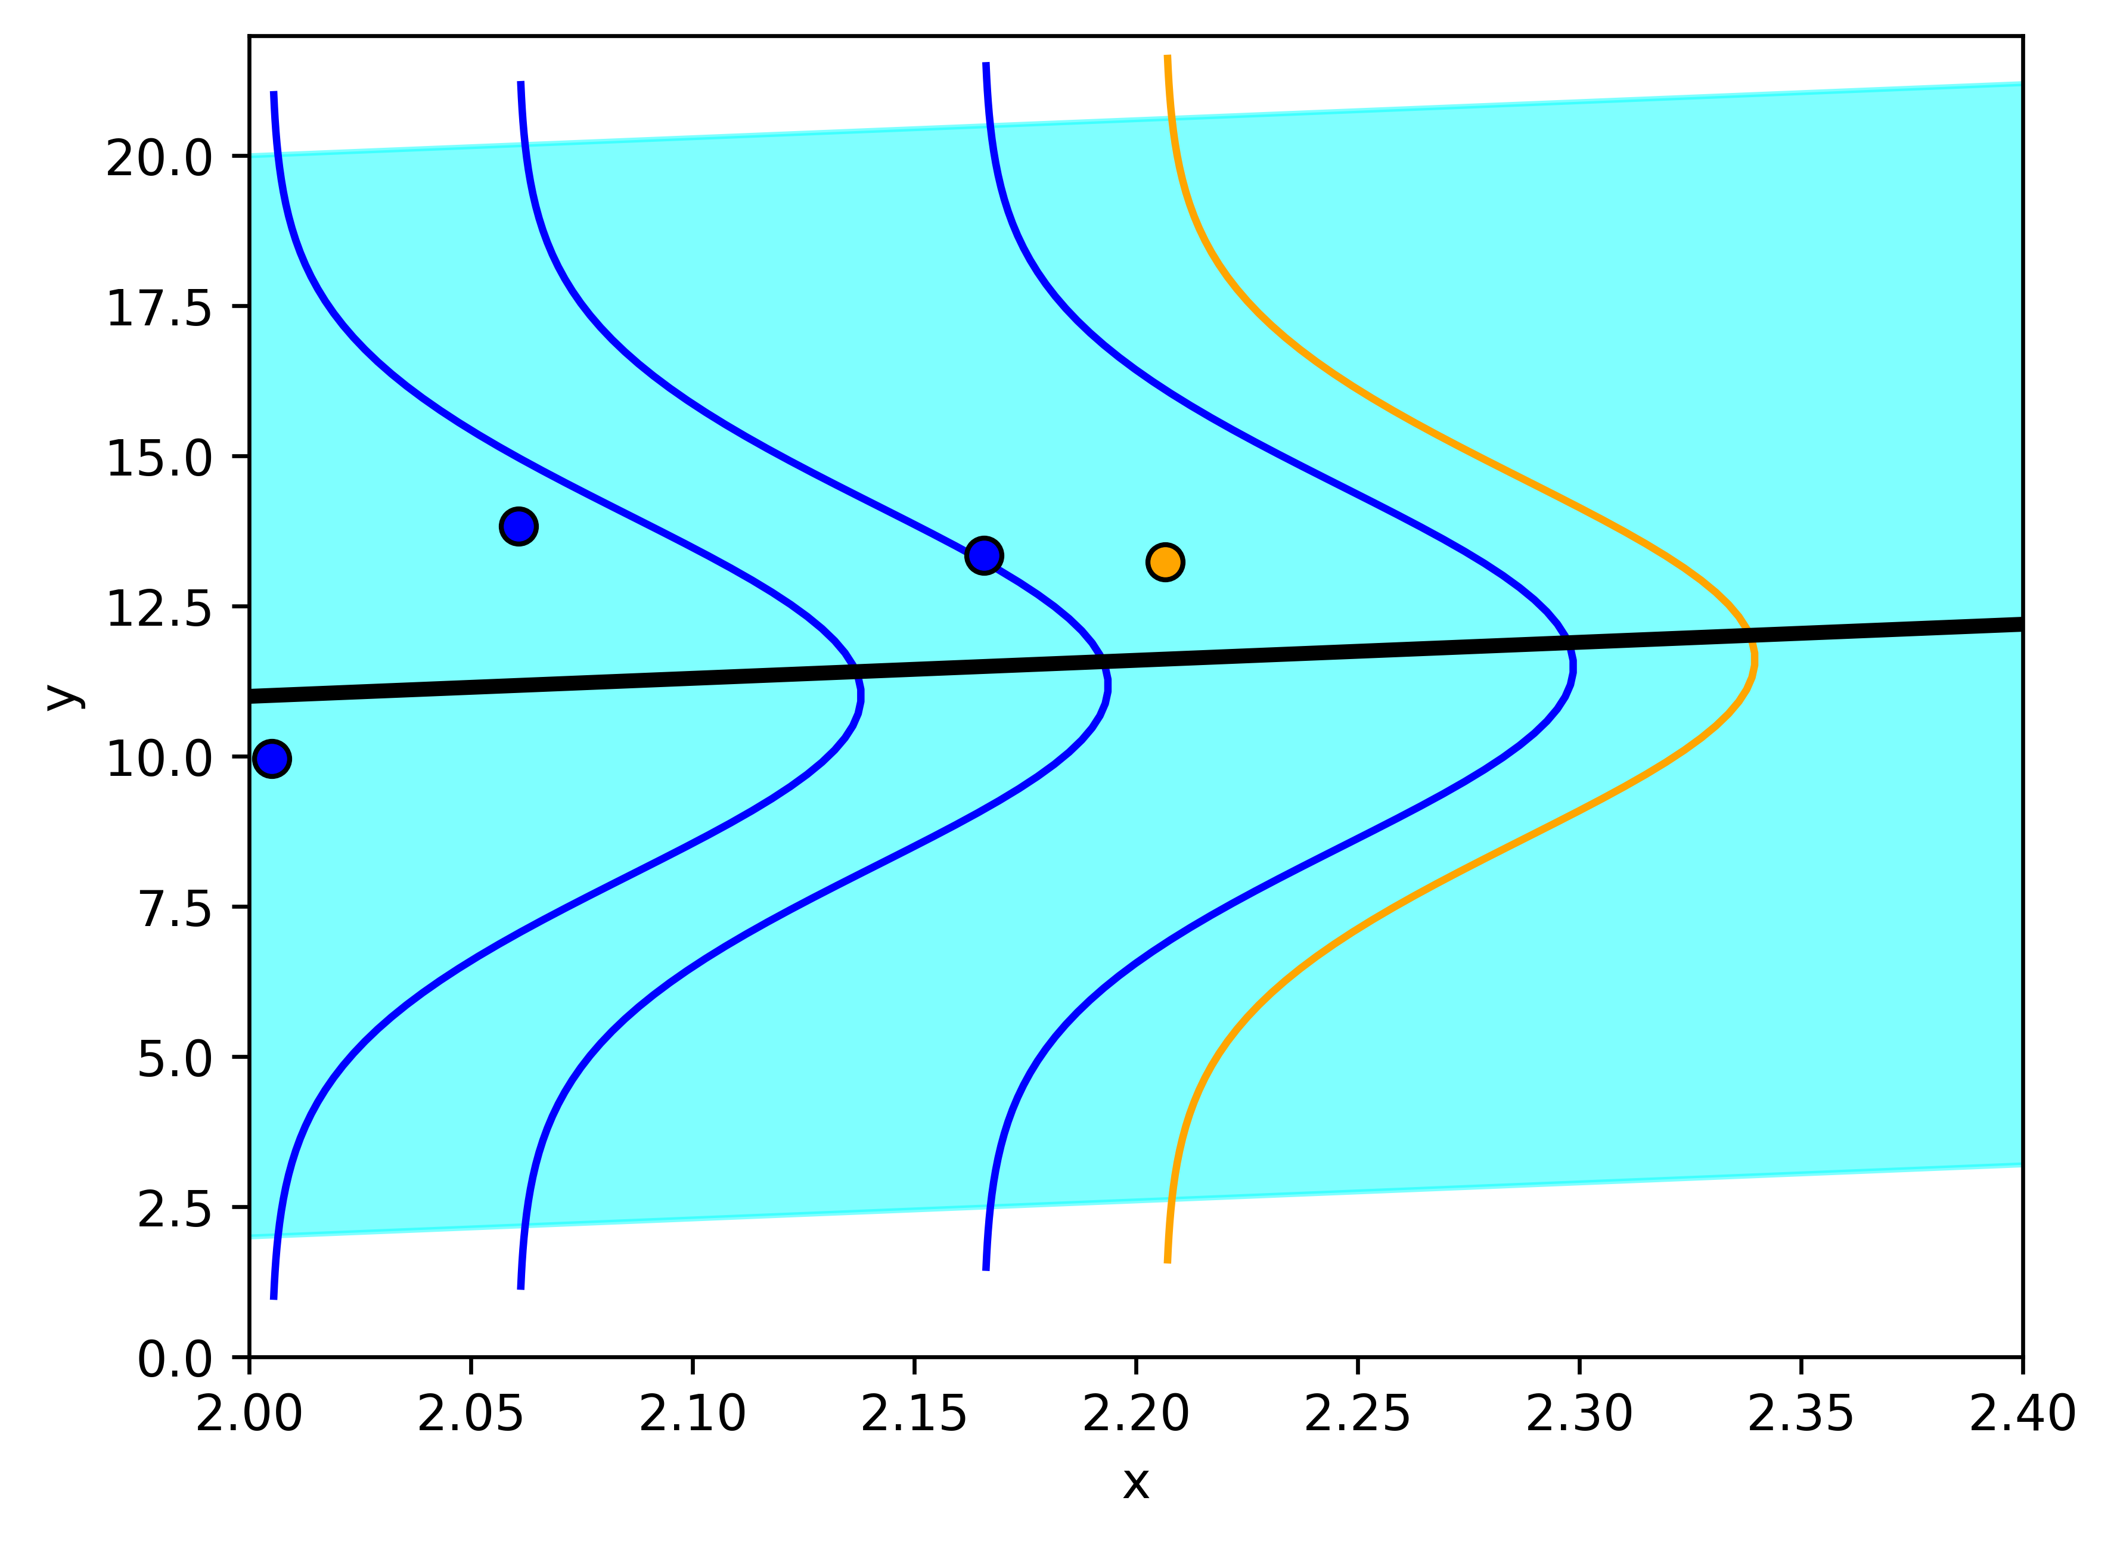
(a)
(b)
(2)
(3)
(4)
(1)
(1)
(2)
(3)
(4)
(b)

Slide 2
